Slide 2
Τι είναι μια καταστροφική λατρεία;
Είναι μια οργάνωση της οποίας τα μέλη έχουν στρατολογηθεί με παραπλανητικά και ανήθικα μέσα. Αλλοιώνουν τη σκέψη και την προσωπικότητα των μελών τους και αφού τους αποκόψουν από οικογενειακό και φιλικό περιβάλλον, καταλήγουν να τους δημιουργήσουν απόλυτη εξάρτηση από την ομάδα.

Slide 3
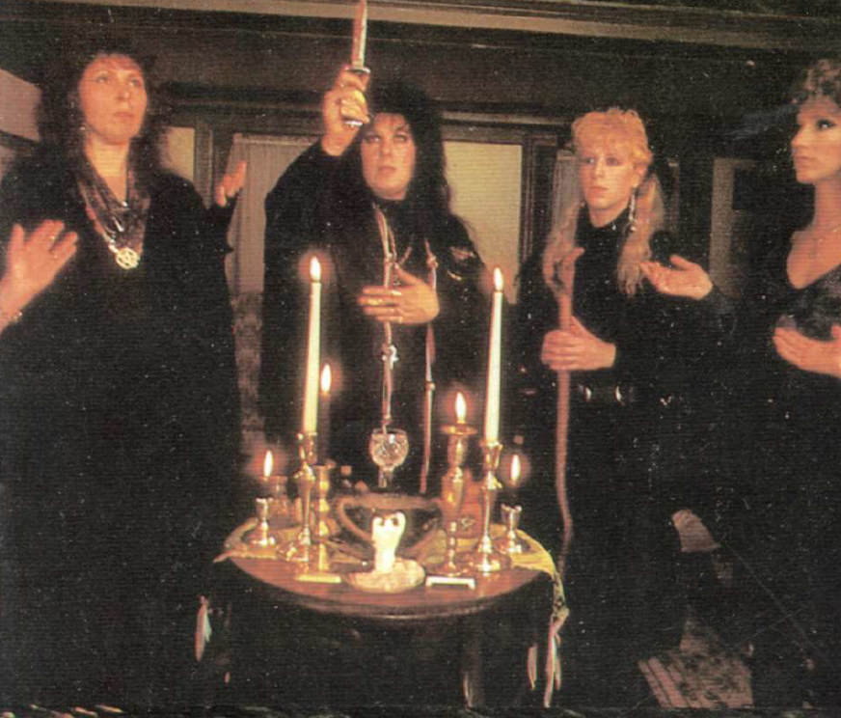

Slide 5
Ποιοί πέφτουν θύματα
μιας καταστροφικής λατρείας;
Θύματα πέφτουν κυρίως νέοι άνθρωποι με ευαισθησίες, ανασφάλειες, οικογενειακά προβλήματα, με χαμηλή αυτοεκτίμηση και αδύναμη θέληση.
Άνθρωποι ευάλωτοι και εύπιστοι, καλοπροαίρετοι, που νοιώθουν όμως μοναξιά και αβεβαιότητα ή απλή περιέργεια.

Slide 6
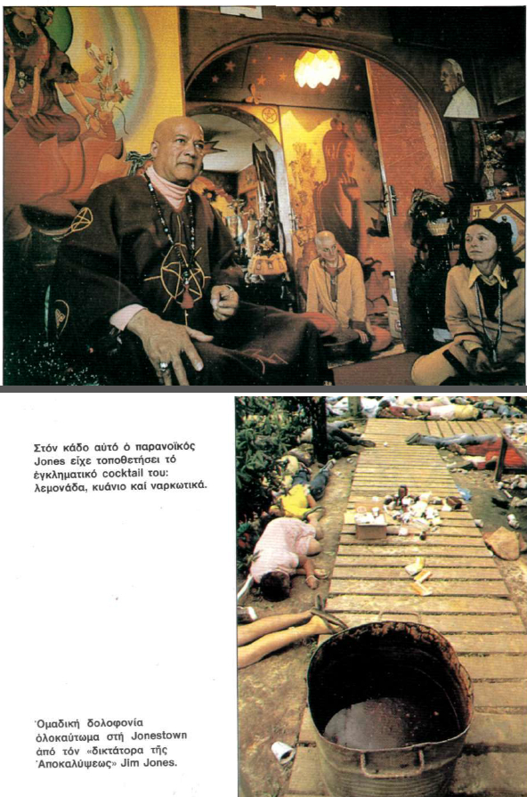
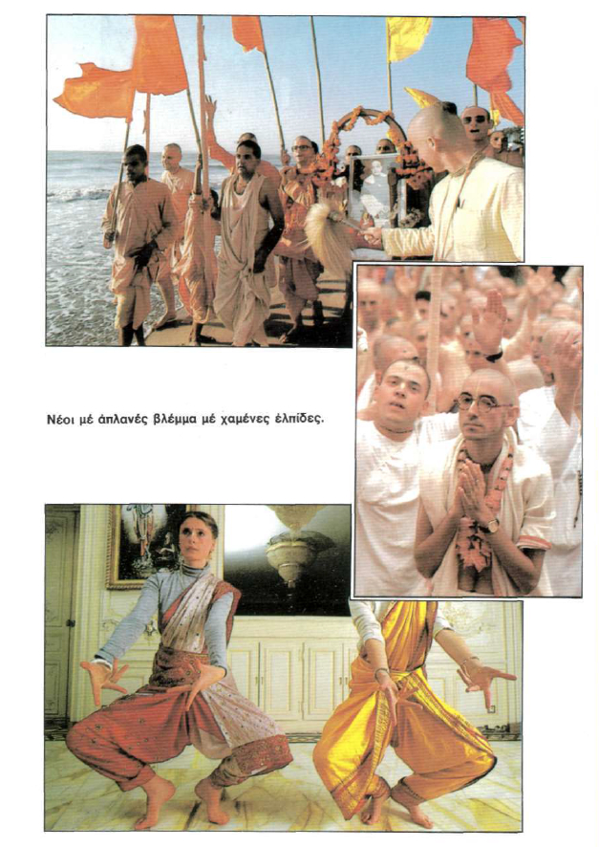

Slide 7
Πως προσηλυτίζουν τα θύματά τους;
Ο προσηλυτισμός, μπορεί να γίνει οπουδήποτε. Παρουσιάζονται με πρόσωπο ευγένειας και ακολουθεί ένας βομβαρδισμός αγάπης και φιλίας.
Υπόσχονται πως θα βρείς ό,τι έχεις ανάγκη. Σκοπός τους είναι να δημιουργήσουν ψυχολογική εξάρτηση για να χρησιμοποιήσουν τα μέλη όπως θέλουν.

Slide 8
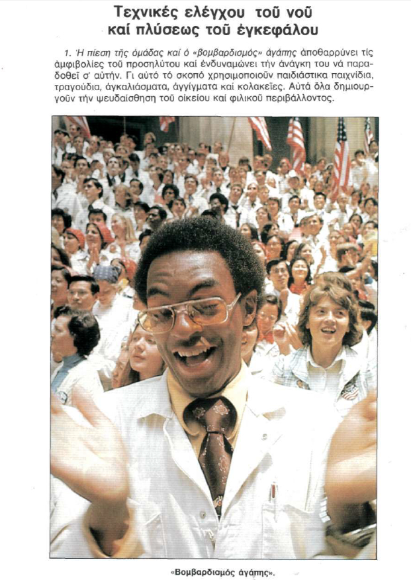
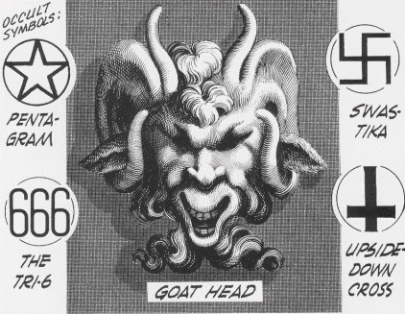

Slide 9
Τι επιδιώκουν;
Εκτός από τα χρήματα, με εξαναγκασμό και εκβιασμό οδηγούν τα μέλη τους σε κάθε παράνομη και ανήθικη πράξη: κακοποίηση, πορνεία, διακίνηση και χρήση ναρκωτικών, κλοπές, φόνους ή και ομαδικές αυτοκτονίες.
Οι αρχηγοί τους λατρεύονται ως θεοί ή ως φωτισμένοι και απολαμβάνουν τιμές, χρήμα και δόξα.

Slide 10
Τι μπορείτε να κάνετε για να μην πέσετε θύμα μιας καταστροφικής λατρείας;
Πληροφορηθείτε γι αυτές τις ομάδες, ποιοι είναι και τι αντιπροσωπεύουν
Να ρωτάτε πάντα τα στοιχεία προέλευσης και ταυτότητας όσων σας προτείνουν συνεργασία με μη αναγνωρισμένους κρατικούς φορείς
Μη δεχθείτε πρόσκληση και μην αποκαλύπτετε ευαίσθητα προσωπικά σας δεδομένα σε άγνωστης προέλευσης συλλόγους ή σωματεία. Μην δίνετε χρήματα, χωρίς θεωρημένη απόδειξη από τις οικονομικές υπηρεσίες του κράτους.
Ενημερωθείτε σχετικά με το τι προβλέπουν οι Νόμοι του κράτους για θέματα που σχετίζονται με τις καταστροφικές λατρείες, προκειμένου να μην πέσετε θύματα, αλλά και για να βοηθήσετε στην προάσπιση των ανθρωπίνων δικαιωμάτων και στην προστασία της κοινωνίας και του πολιτισμού μας.

Slide 11
